Slide 1
«Увидеть и понять проблему – наполовину решить её, если же не видишь проблему, это значит, что она в тебе самом»

Slide 2
Результаты успеваемости по итогам 2 четверти, 1 полугодия (по классам) – проблема № 1

Slide 3
Результаты успеваемости за 2 четверть, 1 полугодие (по школе) – проблема № 2

Slide 4
Причины слабой успеваемости
Социально-экономические
Изменения экологической и социально-экономической ситуации в стране ухудшают соматическое и нервно-психическое здоровье школьников.

Slide 5
По данным статистики на 2012 год:
Заболеваемость детей до 14 лет за последние 10 лет увеличилась на 50%.
У детей 15 – 17 лет. Уровень заболеваемости возрос на 64%.
Серьезным индикатором ухудшения состояния здоровья детей является рост числа детей – инвалидов.
Возрос удельный вес врождённых аномалий (на 2,1%) и психических расстройств (на 2,5%).
Более, чем у 30% юношей и девушек выявляется задержка полового созревания.

Slide 6
Причины слабой успеваемости
Социально-психологические
Недостатки в познавательной, потребностно – мотивационной сферах.
Семейные проблемы.
Уровень образования родителей.
Педагогическая запущенность.
Индивидуально – психологические особенности учащихся.
Конфликтные отношения в школе.

Slide 7
Причины слабой успеваемости
Педагогические
Недостатки в методике преподавания;
низкий уровень организация педагогического процесса, подготовки к урокам,
отсутствие материальной базы,
низкий уровень предшествующей подготовки ученика,
недостаточный интерес ученика к изучаемому предмету,
непосещение уроков,
нерегулярное выполнение домашних заданий.

Slide 8
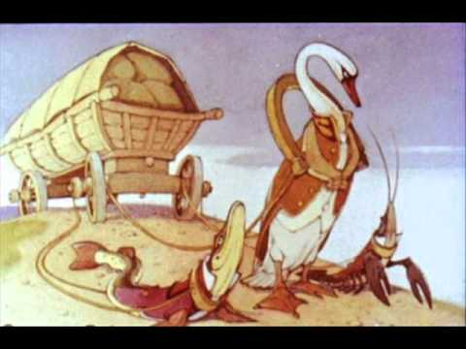

Slide 9
Противоречие во взглядах на проблему различных субъектов педагогического процесса
80 % родителей, обратившиеся за консультацией по поводу школьных трудностей считают, что основные причины неудач ребенка связаны с учителем:
несправедливость учителей – 29 %,
неумение найти подход к ребенку – 48 %,
низкая квалификация учителей – 23 %.
неинтересное преподавание предмета – 36 %;
общие учебные нагрузки - 24 %,
лень ребенка - 32 %

Slide 10
Противоречие во взглядах на проблему различных субъектов педагогического процесса
88 % педагогов связывают свои трудности в работе с детьми с неверными установками их родителей:
пассивность и невнимательность к детям – 31 %,
здоровье детей - 60%,
сложность программы - 16,5 %,
низкую самооценку учащегося - 16 %,
нежелание или неумение помочь ребенку – 18 %,
педагогическая запущенность – 24 %,
низкий уровень образования родителей - 25 %.

Slide 11
Противоречие во взглядах на проблему различных субъектов педагогического процесса
Анкетирование 94 психологов показало, что они считают неуспеваемость следствием:
амбиций родителей (30 %),
незрелостью психических функций детей (28 %),
недостаточный учет индивидуальных особенностей учащихся (28 %),
проблемы здоровья детей (20 %).

Slide 12
1 Шаг. Психологическая диагностика причин неуспеваемости:
особенности развития познавательной сферы ребенка: памяти, внимания, мышления, общей работоспособности;
особенности формирования личностной сферы: наличие школьной тревожности, страхов, уровень самооценки, сформированность волевой сферы, способность к произвольной регуляции поведения;
сформированность познавательной мотивации;
семейные взаимоотношения (представление о взаимоотношениях ребенка и родителей).

Slide 13
Феноменология трудностей
В письменных работах пропускает буквы (19,9%)
1. Низкий уровень развития фонематического слуха
2. Слабая концентрация внимания
3. Несформированность приемов самоконтроля
4. Индивидуально – типологические особенности личности

Slide 14
Феноменология трудностей
Неразвитость орфографической зоркости (19%)
1. Низкий уровень развития произвольности
2. Несформированность приемов учебной деятельности (самоконтроля, умение действовать по правилу)
3. Низкий уровень объема и распределения внимания
4. Низкий уровень развития кратковременной памяти
5. Слабое развитие фонематического слуха

Slide 15
Феноменология трудностей
Испытывает трудности при решении математических задач (14,8%)
1. Низкий уровень развития общего интеллекта
2. Слабое понимание грамматических конструкций
3. Несформировано умение ориентироваться на систему признаков
4. Низкий уровень развития образного мышления

Slide 16
Феноменология трудностей
Испытывает затруднения при пересказывании текста (13,5%)
1. Несформированность умения планировать свои действия
2. Слабое развитие логического запоминания
3. Низкий уровень речевого развития
4. Низкий уровень развития образного мышления
5. Низкий уровень развития логических операций (анализа, обобщения, систематизации)
6. Заниженная самооценка

Slide 17
Феноменология трудностей
Неусидчив (13,1%)
1. Низкий уровень развития произвольности
2. Индивидуально – типологические особенности личности
3. Низкий уровень развития волевой сферы

Slide 18
Феноменология трудностей
Трудно понимает объяснения с первого раза (12,7%)
1. Несформированность приемов учебной деятельности
2. Слабая концентрация внимания
3. Низкий уровень развития восприятия
4. Низкий уровень развития произвольности
5. Низкий уровень развития общего интеллекта

Slide 19
Феноменология трудностей
Постоянная грязь в тетради (11,5%)
1. Слабое развитие тонкой моторики пальцев рук
2. Несформированность приемов учебной деятельности
3. Недостаточный объем внимания
4. Низкий уровень развития кратковременной памяти
5. Импульсивность

Slide 20
Феноменология трудностей
Плохое знание таблицы умножения и сложения (10,2%)
1. Низкий уровень развития механической памяти
2. Низкий уровень развития долговременной памяти
3. Развитие общего интеллекта ниже возрастной нормы
4. Низкий уровень развития произвольности
5. Слабая концентрация внимания
6. Несформированность приемов учебной деятельности

Slide 21
Феноменология трудностей
Не справляется с заданиями для самостоятельной работы (9,6%)
1. Несформированность приемов учебной деятельности
2. Низкий уровень развития произвольности

Slide 22
Феноменология трудностей
Постоянно забывает дома учебные предметы (9,5%)
1. Высокая эмоциональная нестабильность, повышенная импульсивность
2. Низкий уровень развития произвольности
3. Низкий уровень концентрации и устойчивости внимания
4. Низкая школьная мотивация

Slide 23
Феноменология трудностей
Домашнюю работу выполняет отменно, а в классе справляется плохо (8,5%)
1. Низкая скорость протекания психических процессов
2. Несформированность приемов учебной деятельности
3. Высокая школьная тревожность

Slide 24
Феноменология трудностей
Постоянно переспрашивает учителя, требует многократного повторения задания (6,4%)
1. Низкий уровень объема внимания
2. Низкий уровень развития концентрации, устойчивости и переключения внимания
2. Низкий уровень развития кратковременной памяти
3. Низкий уровень развития произвольности
4. Несформированность умения принять учебную задачу

Slide 25
Феноменология трудностей
Опаздывает на уроки (4,8%)
1. Несформированность приемов самоконтроля
2. Низкий уровень развития концентрации и устойчивости внимания
3. Низкий уровень развития произвольности
4. Возможные трудности в семье
5. Причины вторичной выгоды

Slide 26
Феноменология трудностей
Постоянно отвлекается на уроках, залезает под парту, играет, ест (4,7%)
1. Несформированность позиции школьника
2. Преобладает игровая мотивация обучения
3. Индивидуально – типологические особенности личности
4. Низкий уровень развития концентрации и устойчивости, произвольности внимания
5. Несформированность приемов учебной деятельности

Slide 27
Феноменология трудностей
При проверке тетрадей после урока оказывается, что письменная работа полностью отсутствует (2,6%)
1. Несформированность приемов учебной деятельности
2. Низкая школьная мотивация
3. Низкий уровень развития произвольности
4. Негативизм

Slide 28
Феноменология трудностей
Во время урока выходит и отсутствует продолжительное время (1 %)
1. Отсутствует учебная мотивация
2. Несформированность позиции школьника
3. Заниженная самооценка
4. Внутреннее стрессовое состояние
5. Трудности в усвоении материала

Slide 29
Феноменология трудностей
Комментирует оценки и поведение учителя (0,9%)
1. Возможные трудности в семье
2. Особенности развития «Я – концепции»

Slide 30
Особенности неуспевающих учащихся
низкий уровень знаний => низкий уровень интеллектуального развития ;
отсутствие познавательного интереса, учебной мотивации;
не сформированы элементарные организационные навыки
учащиеся требуют индивидуального подхода с психологической и педагогической (в плане обучения) точки зрения
нет опоры на родителей как союзников учителя;
дети, в основном, из асоциальных семей;
отсутствие адекватной самооценки со стороны учащихся;
частые пропуски уроков без уважительной причины, что приводит к отсутствию системы в знаниях.

Slide 31
Шаг 2. Чему учить?
Выяснив причину отставания, необходимо определить настоящий уровень знаний ученика, после чего “возвратить его” на ту ступень обучения, где он будет соответствовать требованиям программы, ФГОС.
Продумать и осуществить индивидуальный план обучения.
Организовать учебный процесс, жизнь учащихся в школе и в классе, чтобы вызвать и развить у учащихся внутреннюю мотивацию учебной деятельности, стойкий познавательный интерес к учению.

Slide 32
Повышение работоспособности
Проветривать кабинеты;
Проводить физминутки, пальчиковую гимнастику, гимнастику для глаз;
Обеспечить смену видов деятельности
Разнообразить виды деятельности
Занятия ритмикой, спортом

Slide 33
Реализация индивидуального подхода
Карточки для индивидуальной работы
Задания с выбором ответа.
Карточки – тренажеры
Творческие задания
Карточки-образцы решения
Карточки-конспекты
Карточки-инструкции

Slide 34
Создание ситуации успеха для каждого
Не ставить слабого в ситуацию неожиданного вопроса и не требовать быстрого ответа на него
Отложить опрос по новому материалу на следующий урок, дав возможность ученикам позаниматься дома
Тактики похвалы и поощрений
Желательно, чтобы ответ был не в устной, а в письменной форме
Анонсирование материала
Индивидуальные задания
Прием «Холодный душ»
Выстраивать позитивные отношения с классом

Slide 35
Дифференцированный подход
Трёхвариантные задания по степени трудности – облегчённый, средний и повышенный (выбор варианта предоставляется учащемуся)
Индивидуальные дифференцированные задания
Групповые дифференцированные задания с учётом различной подготовки учащихся
Равноценные двухвариантные задания по рядам с предложением к каждому варианту системы дополнительных заданий все возрастающей сложности
Дифференциация на каждом этапе урока и при выборе домашнего задания
Разнообразные формы и жанры урока
Проекты

Slide 36
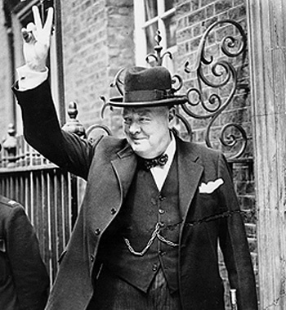
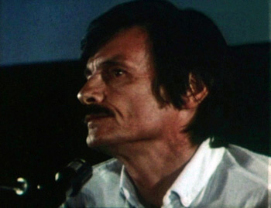
Успешные люди из неуспевающих учеников))
Андрей Торковский

Slide 37
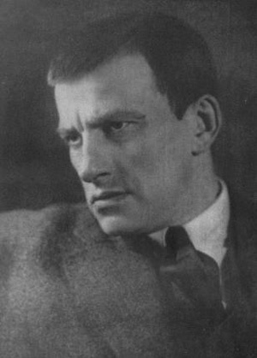
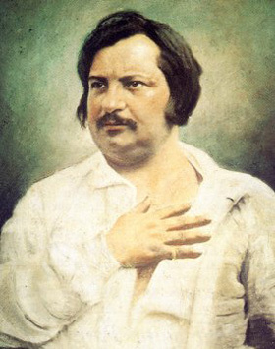
Успешные люди из неуспевающих учеников

Slide 38
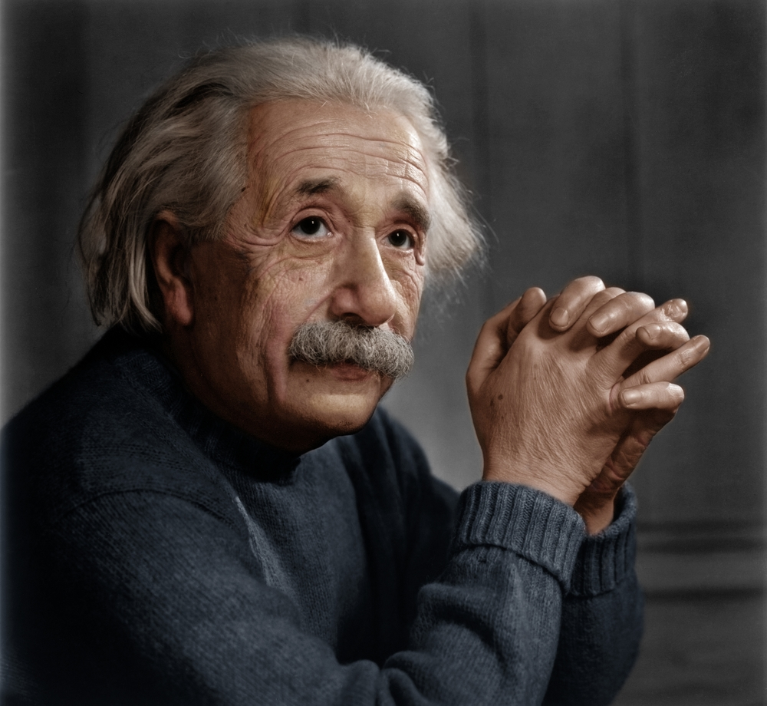

Slide 39
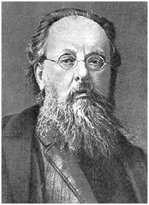
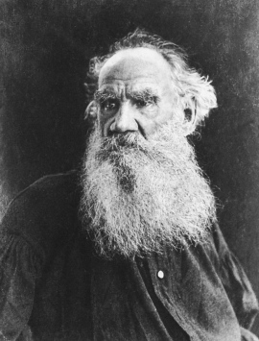
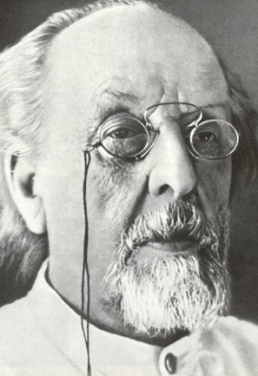
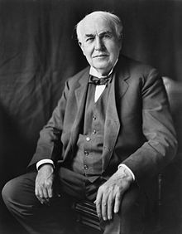
Успешные люди из неуспевающих учеников

Slide 40
